Slide 1
圓蘊藏的結構 圓對稱
幾何變換、圓、圓上點、放射線、圓對稱。
陳明璋
AMA認知與教學工作室 陽明交通大學 2024/04/04

Slide 2
設計圓上的對稱結構
d 12/c 12

Slide 3
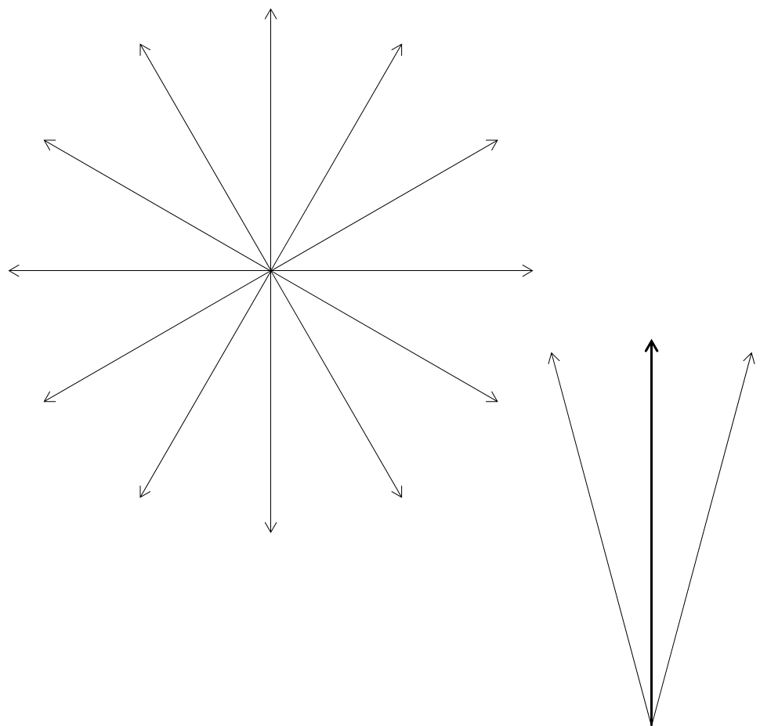
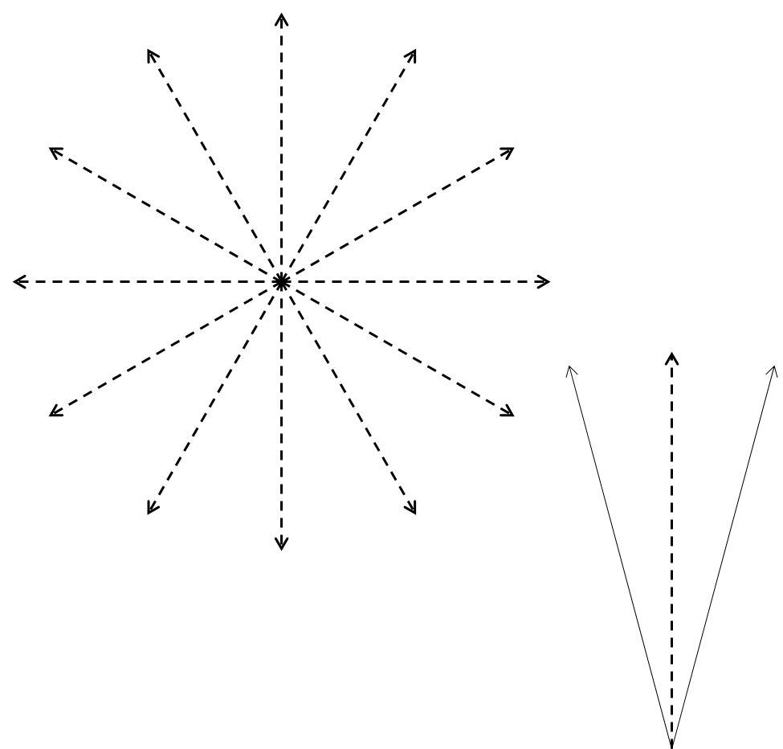
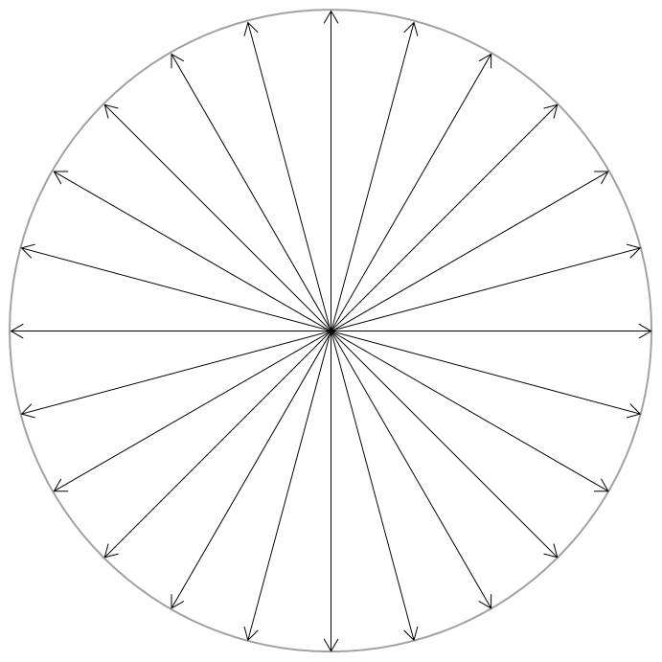
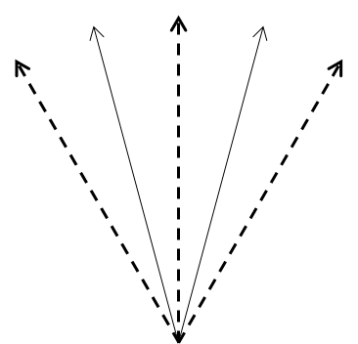
圓對稱結構繪圖流程
1
2
3
4
圓對稱之線段結構 (同學可參照步驟製作)
56

Slide 4
圓對稱解構
7.組織 > 9.放射線
136

Slide 5
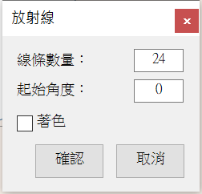
圓對稱解構
7.組織 > 9.放射線
137

Slide 6
圓對稱解構
138

Slide 7
圓對稱解構
139

Slide 8
圓對稱解構
139

Slide 9
圓對稱解構
140

Slide 10
圓對稱解構
結構
工作區
141

Slide 11
圓對稱
c n/d n
54

Slide 12


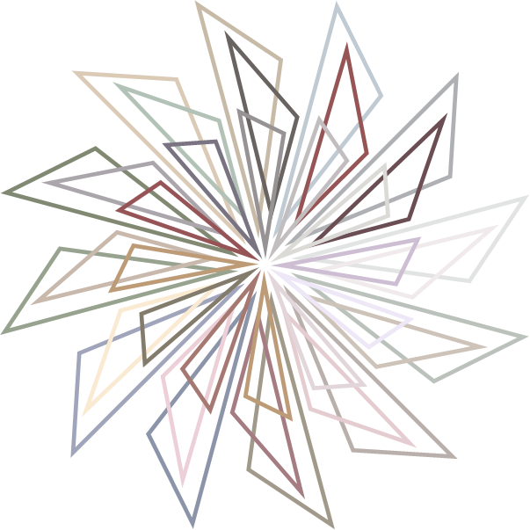

圓對稱
55

Slide 13

c 12

Slide 14
繪圖示範-線條
工作區的相對位置
a.輔助 > 1.快捷 >> 3.快捷鍵
57

Slide 15
繪圖示範-線條
c12
插入 > 圖案 >> 手繪多邊形
58

Slide 16
繪圖示範-線條
c12
插入 > 圖案 >> 手繪多邊形
58

Slide 17
繪圖示範-線條
c12
插入 > 圖案 >> 手繪多邊形
58

Slide 18
繪圖示範-線條
c12
插入 > 圖案 >> 手繪多邊形
58

Slide 19
繪圖示範-線條
c12
3.翻轉 > 8.曲折互轉
58

Slide 20


d 12

Slide 21
繪圖示範-線條
d 12
插入 > 圖案 >> 手繪多邊形
58

Slide 22
繪圖示範-線條
d12
6.繪圖 > 8.鏡射 >> 2.線鏡射
59

Slide 23
繪圖示範-線條
d12
左右線條群組
60

Slide 24
繪圖示範-線條
d12
8.複製 > 6.定線複製
61

Slide 25
繪圖示範-線條
d12
著色、漸層、去框
62

Slide 26
繪圖示範-線條
d12
可將折線轉為曲線；3.翻轉 > 8.曲折互轉
60
60

Slide 27
繪圖示範-線條
d12
可將折線轉為曲線；3.翻轉 > 8.曲折互轉
60

Slide 28
繪圖示範-線條
d12
可將折線轉為曲線；3.翻轉 > 8.曲折互轉
60

Slide 29

禪繞畫
逐步填上圖案
相同圖案的著色方法
使用別名的技巧
相同的圖案別名相同
依別名分別群組

Slide 30
繪圖示範-線條
選取數個快取圖案
63

Slide 31
繪圖示範-線條
每個快取圖案給予別名；2.選取 > 6.自動別名 >> 1.個別
63

Slide 32
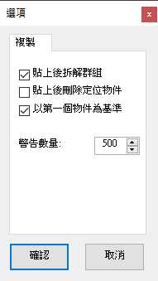
繪圖示範-線條
8.複製 > 8.複製選項
65

Slide 33
繪圖示範-線條
放入第一個圖案
64

Slide 34
繪圖示範-線條
8.複製 > 6.定線複製
65

Slide 35
繪圖示範-線條
放入第二個圖案
66

Slide 36
繪圖示範-線條
8.複製 > 6.定線複製
67

Slide 37
繪圖示範-線條
陸續放入圖案
68

Slide 38
繪圖示範-線條
陸續放入圖案
68

Slide 39
繪圖示範-線條
陸續放入圖案
68

Slide 40
繪圖示範-線條
8.複製 > 6.定線複製
69

Slide 41
繪圖示範-線條
可在較空處填入小圖形
70

Slide 42
繪圖示範-線條
8.複製 > 6.定線複製
71

Slide 43
繪圖示範-線條
2.選取 > 7.自動分組 >> 1.依別名
72

Slide 44

繪圖示範-線條
b.幫助 > 1.常用工具 >> 4.色環
2.選取 > 7.自動分組 >> 1.依別名
72

Slide 45
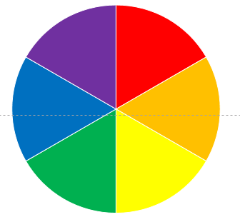

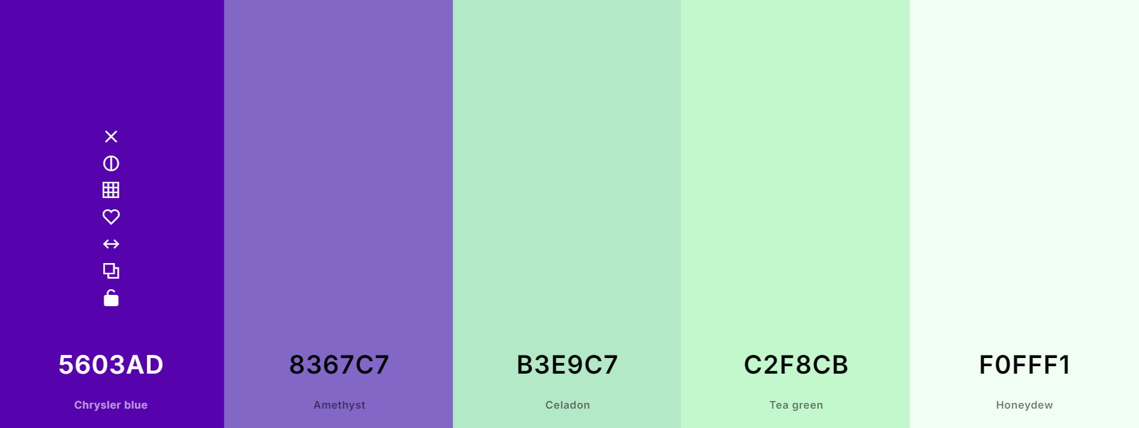
繪圖示範-線條
圖案填滿 > 色彩選取工具
73

Slide 46
繪圖示範-線條
全選 > 取消分組
74

Slide 47
繪圖示範-線條
去框去線
75

Slide 48
圓對稱小彙整
76

Slide 49

p6m繪圖練習1
77

Slide 50
p6m繪圖練習2
78

